Slide 1
Система воспитания МБДОУ 57
Патриотическое направление воспитания
Приоритет государственной политики в области воспитания:
СТРАТЕГИЯ развития воспитания в РФ на период до 2025 года.
КОНЦЕПЦИЯ духовно-нравственного развития и воспитания личности гражданина России
Создание условий для воспитания здоровой, счастливой, свободной, ориентированной на труд личности
Формирование у детей высокого уровня духовно-нравственного развития, чувство причастности к историко культурной общности российского народа и судьбе России
Формирование
уважения к русскому языку
Формирование гражданской позиции личности
Современный национальный воспитательный идеал:
Высоконравственный,
творческий,
компетентный
ГРАЖДАНИН РОССИИ

Slide 2
Цель : формирование духовно-нравственных патриотических чувств у детей дошкольного возраста
ЗАДАЧИ:
воспитание патриотических и интернациональных чувств, любви к Родине;
формирование у детей бережного отношения к семье, дому, городу, родному краю, природе,
формирование интереса к русским традициям и промыслам,
знакомство детей с символами государства
воспитание уважения к людям разных национальностей, интерес к их культуре и обычаям
ПРИНЦИПЫ
системности,
последовательности,
наглядности,
интеграции,
субъектности,
возрастной адресности,
преемственности
ПОДХОДЫ:
системно-деятельностный
детствосберегающий

Slide 3
ЦЕЛЕВЫЕ ОРИЕНТИРЫ
Сформировано уважительное отношение и чувство принадлежности к своей семье
Сформирован интерес к малой Родине
Испытывает патриотические чувства, любовь к Родине, гордость за ее достижения, уважительно относится к государственным символам
Имеет представление о Родине-России как о многонациональной стране
Проявляет интерес и уважение к истории России, представления о подвигах наших предков, о войне, о Дне Победы, уважающий защитников Отечества

Slide 4
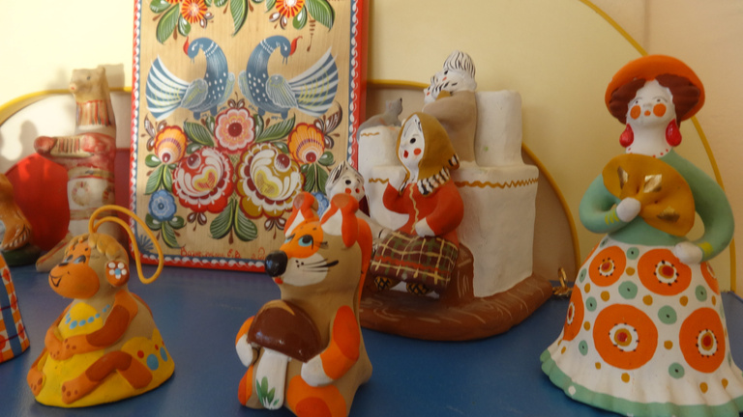
МОДЕЛЬ ПАТРИОТИЧЕСКОГО ВОСПИТАНИЯ
Экологическое направление
Историко -краеведческое направление
Культурное направление
Особенности организации предметно-пространственной среды
Мини выставки
Центр краеведения
Творческие мастерские

Slide 5
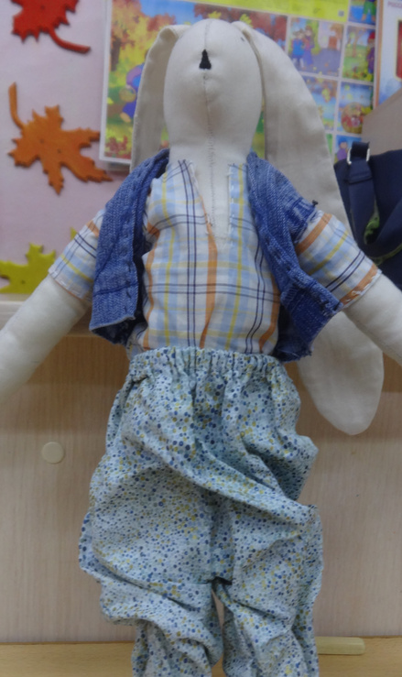
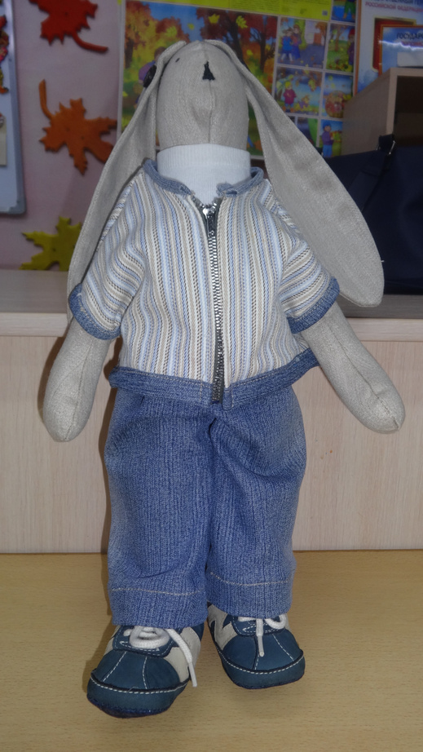
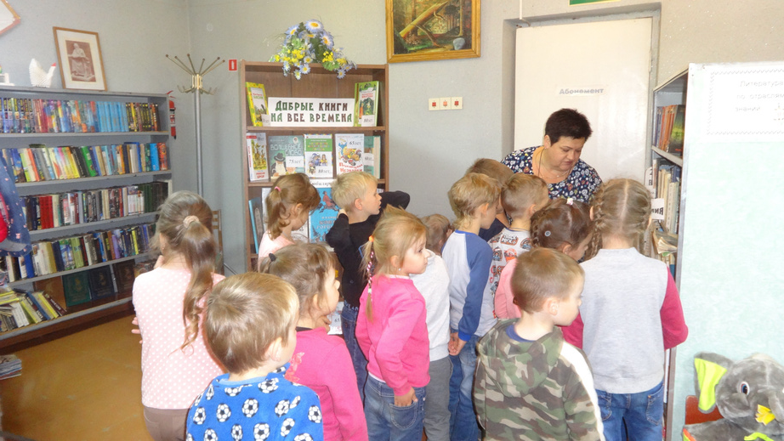
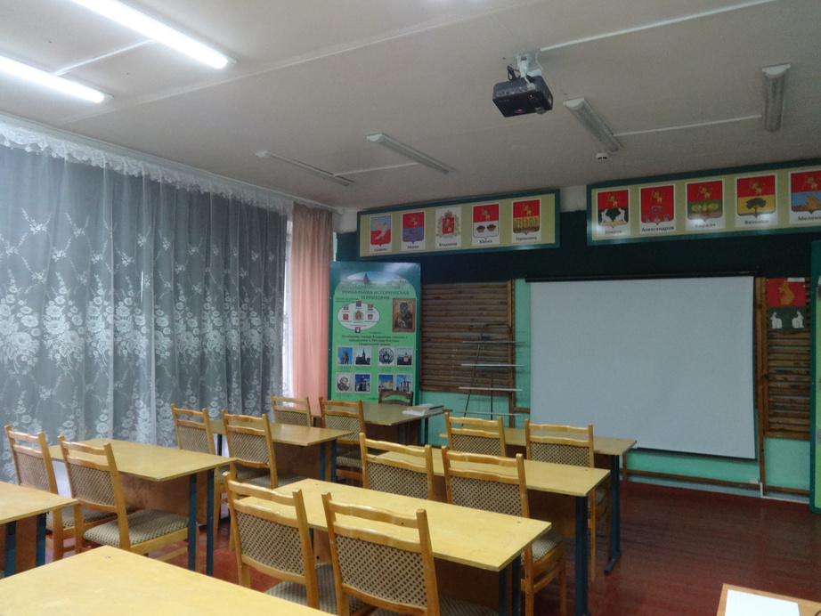
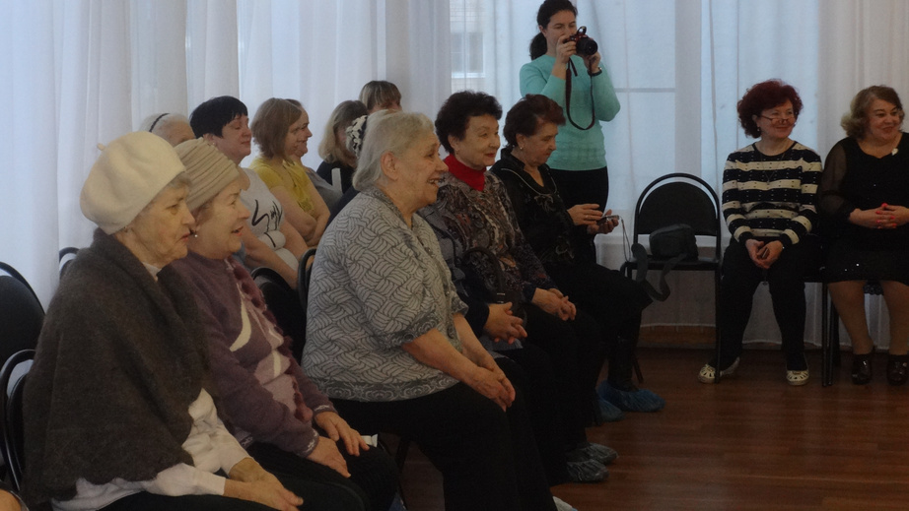
ОСОБЕННОСТИ ОРГАНИЗАЦИИ ВОСПИТАТЕЛЬНОГО ПРОЦЕССА
Авторская программа "Детство на берегу Клязьмы или зайцы Коска и Мотя приглашают в гости"
программа воспитания ДОУ
УКЛАД ДОУ:
события, виды деятельности
сообщества
воспитывающая среда
Социальное партнерство:
МДОУ СОШ № 5
Детская библиотека
Ковровский историко-мемориальный музей
Взаимодействие с родителями
педагогическая поддержка
педагогическое партнерство

Slide 6
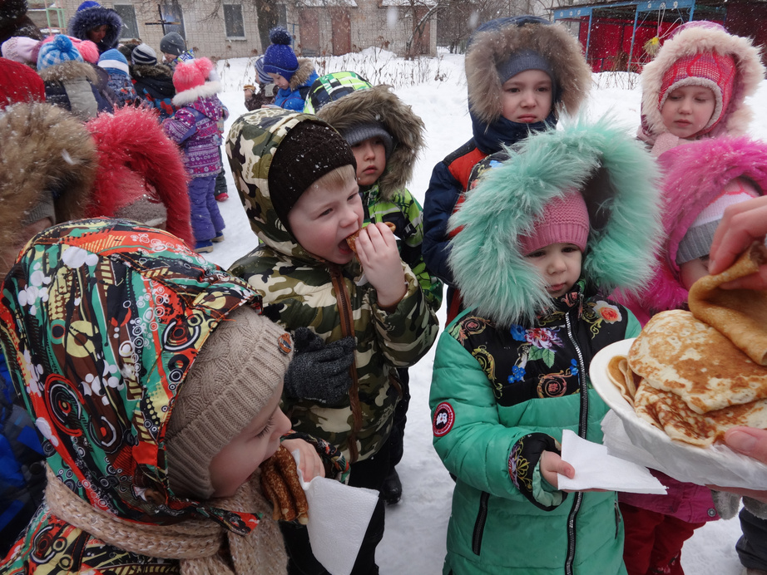
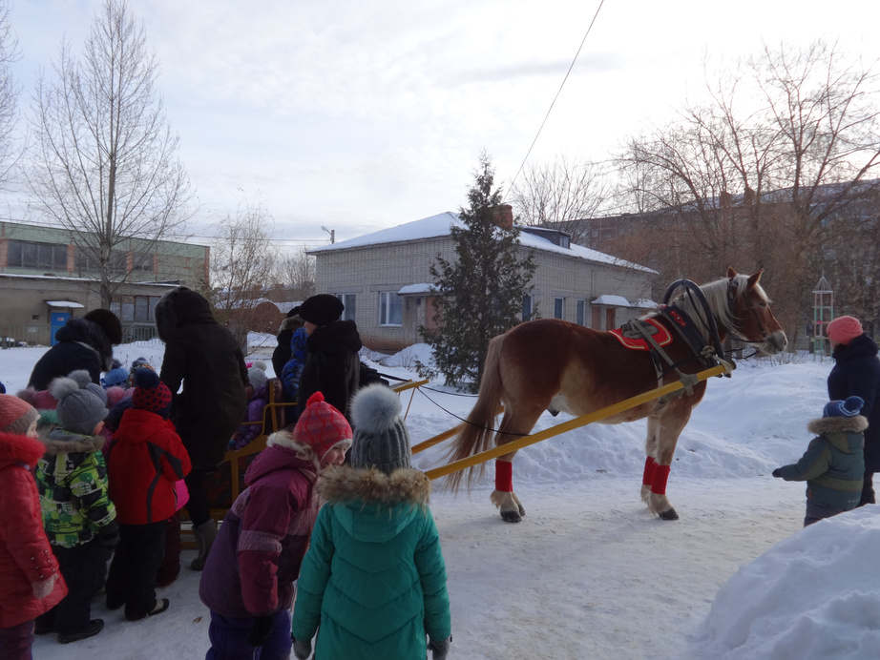
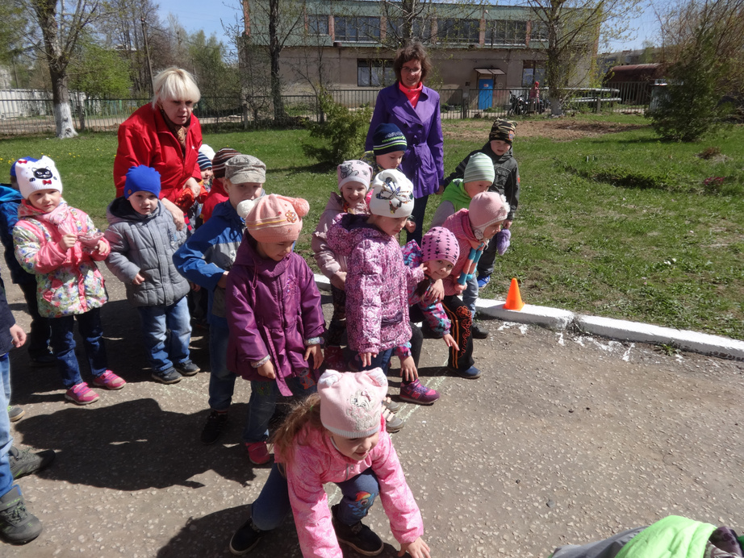
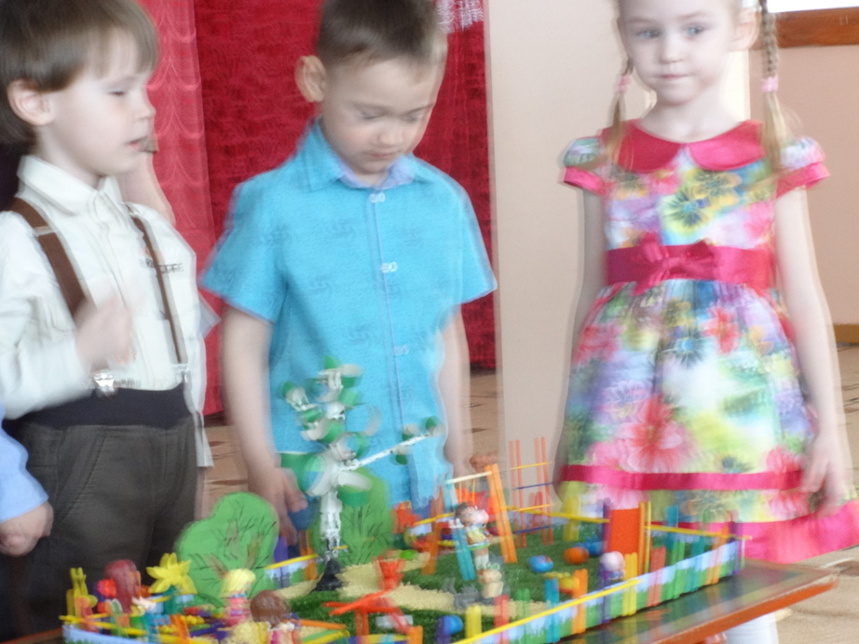
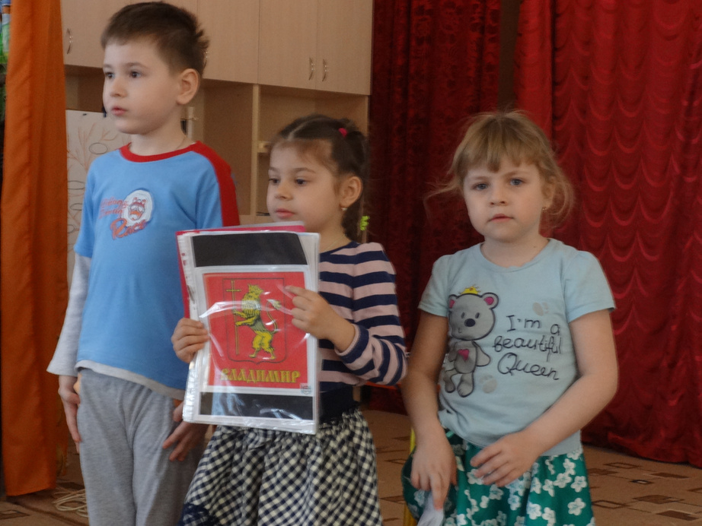
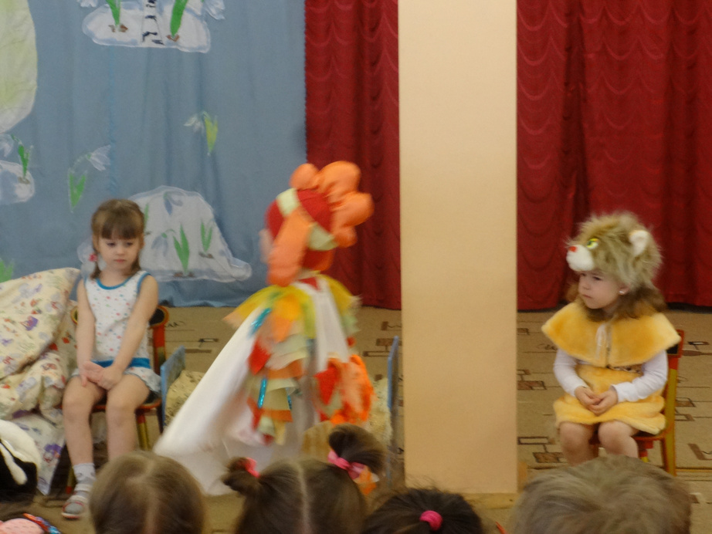
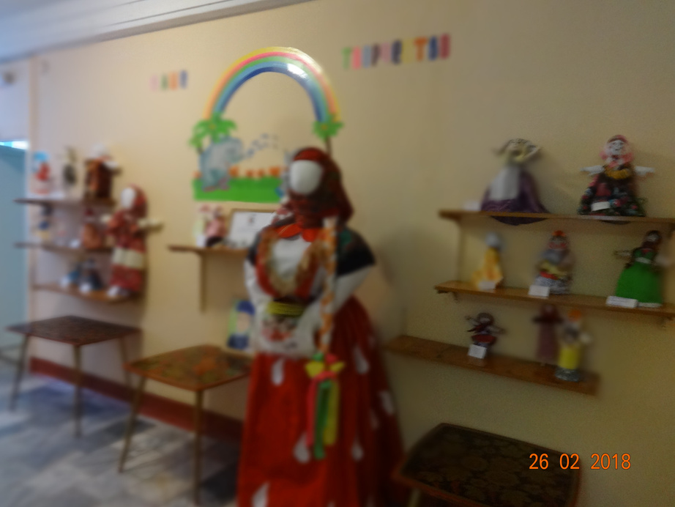
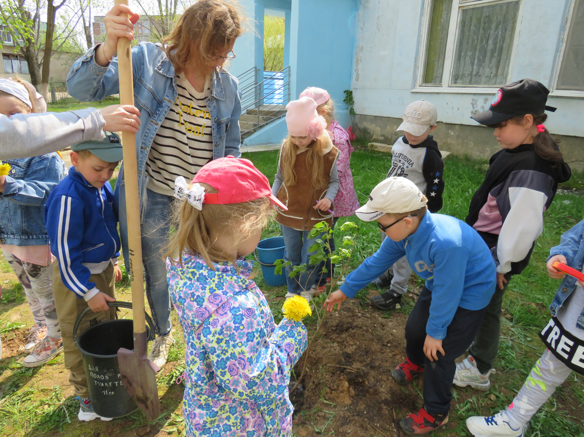
Формы образовательной деятельности
социально-коммуникативное
развитие:
совместная игра с воспитателем
праздник
педагогические ситуации
познавательное развитие
проектная деятельность
экскурсии
конструирование
исследовательская деятельность
рассказ
речевое развитие:
чтение
беседа
инсценирование
обсуждение
рссматривание
художественно-эстетическое развитие:
слушание народной, классической, детской музыки
организация выставок
физическое развитие:
игра
физкультурные досуги
спортивные состязания
праздники
эстафеты
познавательные досуги
трудовые акции
выставки

Slide 7
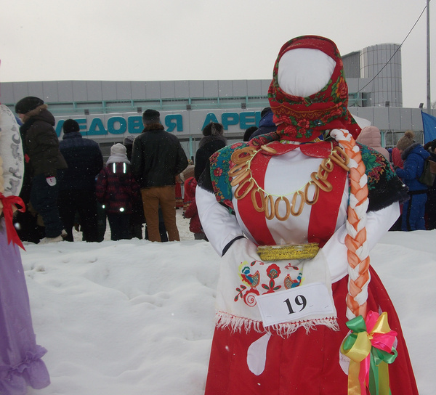
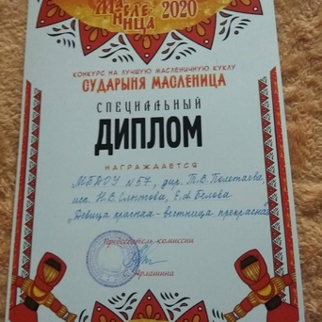
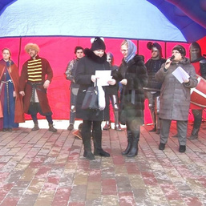
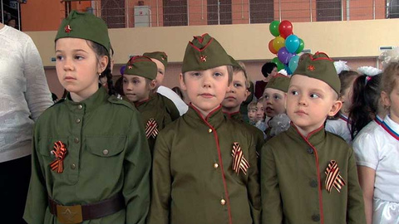
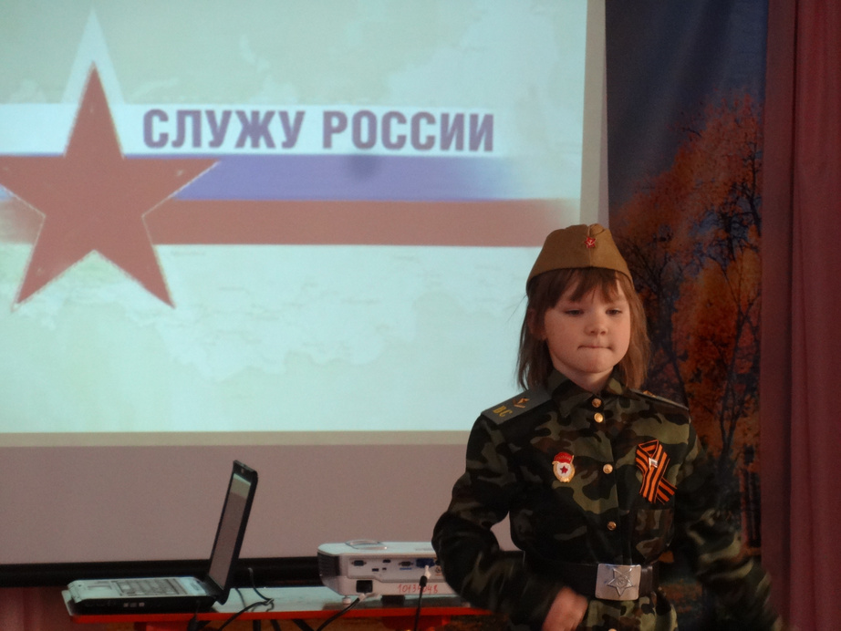
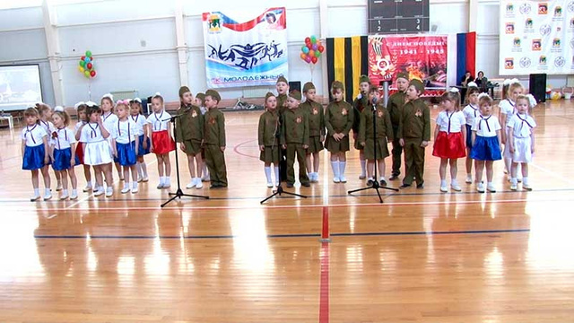
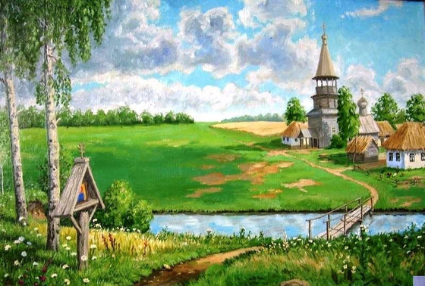
Результативность
Участие в городском конкурсе "Сударыня Масленница"
Участие в городской заочной игре-викторине
"Гордимся городом своим"
участвовало 44% детей
Повышение квалификации педагогов через участие в методической работе - 100% педагогов,
прохождении курсов повышения квалификации по теме реализации регионального компонента -30% педагогов
Что мы Родиной зовём?
Дом, где мы с тобой живём,
И берёзки, вдоль которых
Рядом с мамой мы идём.
Что мы Родиной зовём?
Поле с тонким колоском,
Наши праздники и песни,
Тёплый вечер за окном.
Что мы Родиной зовём?
Всё, что в сердце бережём,
И под небом синим-синим
Флаг России над Кремлём.

